Slide 1
不在门外看外文
—轻松获取EBSCO外文学术文献
EBSCO产品培训师 胡文婷

Slide 2


EBSCO was founded by Elton B. Stephens in 1944
70 years serving the information needs of institutions
EBSCO Industries is among Forbes Top 200 Privately Held Companies
5,700 employees
1,100+ employees outside the U.S

Slide 3

杰出的在线搜索服务提供商
375+ databases via EBSCOhost with 132 million+ records
3,000+ employees in EBSCO Information Services
聚合、出版、传播
License content from over 90,000 publications
Leading eBook distributor with over 450,000 books available
Discovery Service provider

Slide 4
EBSCO用户
EBSCO数据库是在中国大陆地区有近600家高校订户，北京大学、清华大学、上海交通大学、西安交通大学、北京交通大学、复旦大学、中国人民大学、中国科学院、中国社科院、中国国家图书馆，上海图书馆，浙江图书馆、天津图书馆均为EBSCO数据库的用户。

Slide 5
如何进入EBSCO
一般在图书馆中找到点击“电子资源数据库”，找到EBSCO，点击链接即可进入选择数据页面，或者直接进入检索页面

Slide 6
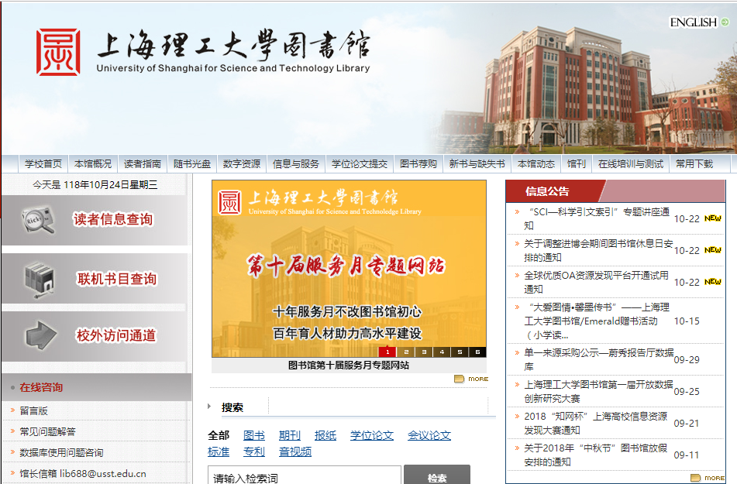
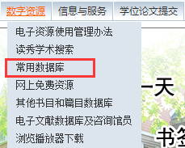

Slide 7
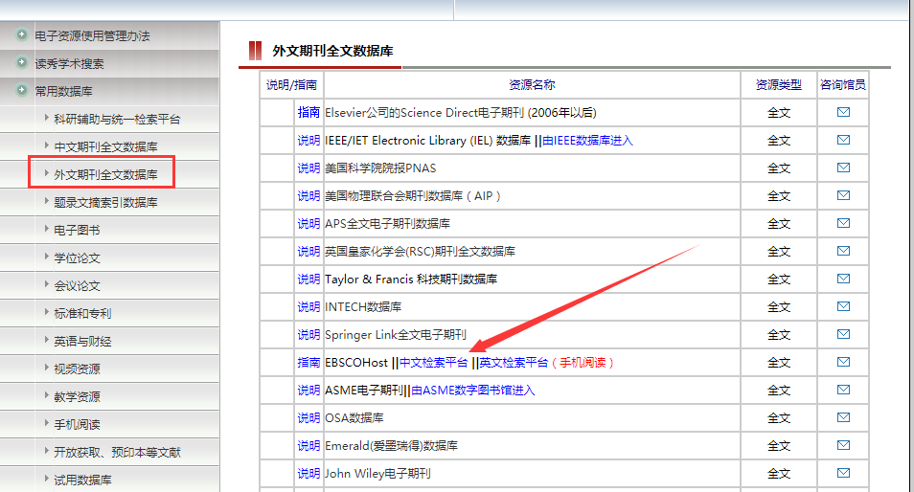

Slide 8
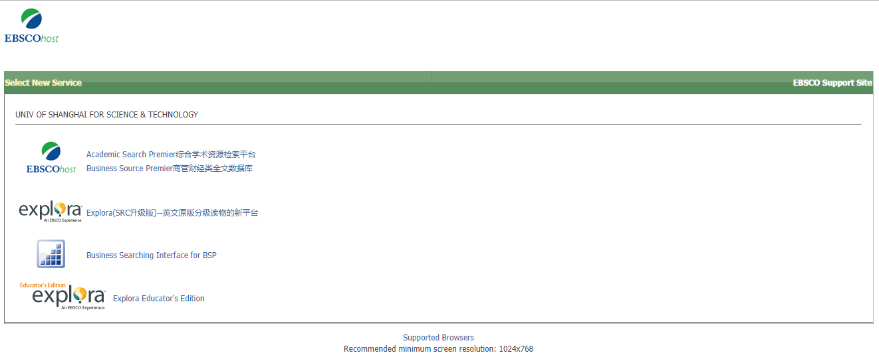

Slide 9
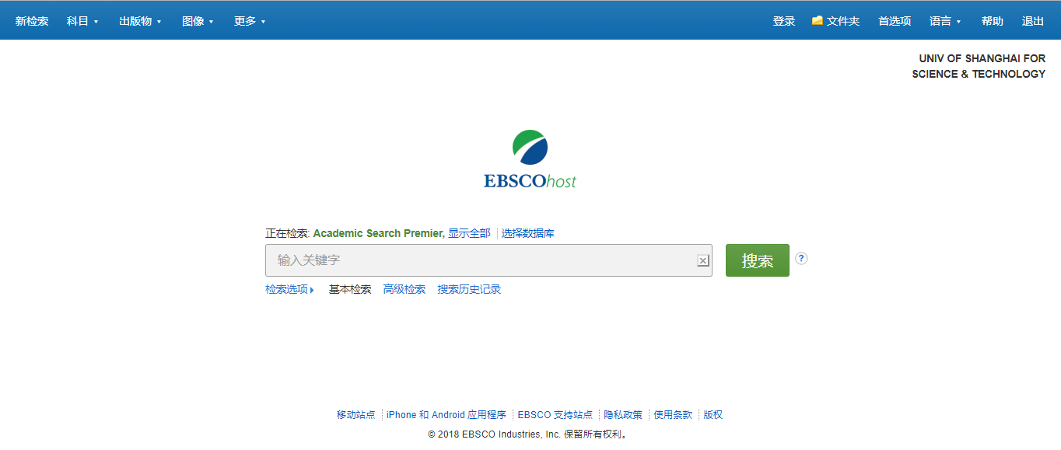

Slide 10
课程内容
第一部分： 数据库介绍
第二部分： 上机操作演示
第三部分：支持网站&问答

Slide 11
第一部分： 数据库内容介绍
Introduction of Database Content
Academic Search Premier
综合学科检索数据库
Business Source Premier
企业商管财经数据库

Slide 12
Academic Search Version
Academic Search Version | 持续收录的全文期刊和杂志 | 持续收录的同行评审的期刊 | 持续收录且无延迟出版的同行评审的期刊 | 被Web of Science 或Scopus 索引的持续收录的全文期刊
Elite | 1,440 | 1,177 | 519 | 1,071
Premier | 3,100 | 2,800 | 1,200 | 2,200
Complete | 6,180 | 5,521 | 3,595 | 3,884
ULTIMATE* | 10,630 | 9,631 | 6,875 | 5,854

Slide 13
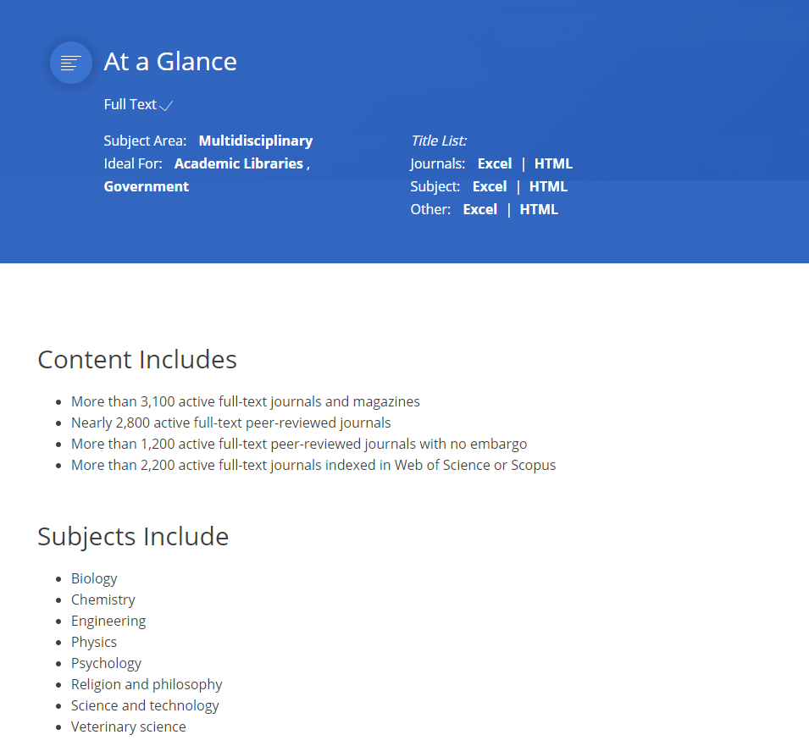
_{进入网站，可下载资源列表}
_{ASP资源统计}
综合学科检索数据库
_{涉及学科，生物、化学、工程、物理等}

Slide 14
Business Source Version
Business Source vertion | 持续收录的全文期刊和杂志 | 持续收录的同行评审的期刊 | 持续收录且无延迟出版的同行评审的期刊 | 被Web of Science 或Scopus 索引的持续收录的全文期刊
Elite | 606 | 357 | 179 | 316
Premier | 1,100 | 660 | 300 | 550
Complete | 2,258 | 1,337 | 792 | 873
ULTIMATE* | 3,508 | 2,087 | 1,392 | 1,043

Slide 15
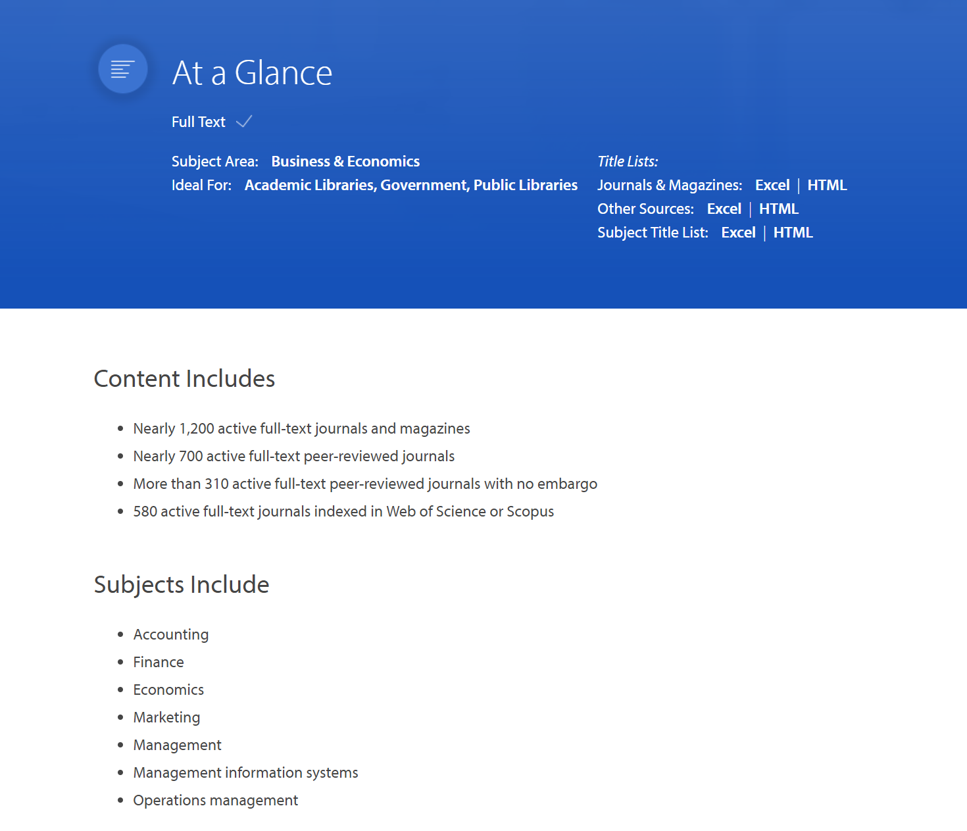
_{进入网站，可下载资源列表}
_{BSP资源统计}
企业商管财经数据库
_{涉及学科}

Slide 16





Top Five General Business Magazines
Magazine Name | EBSCO Full Text Coverage
Business Week | Active Full Text NO Embargo
Forbes | Active Full Text NO Embargo
Fortune | Active Full Text NO Embargo
Harvard Business Review | Active Full Text NO Embargo
Money | Active Full Text NO Embargo

Slide 17
第二部分： 上机操作演示
高级检索
布尔逻辑和检索技巧
新建文件夹
出版物检索&设置期刊提醒

Slide 18
高级检索

Slide 19
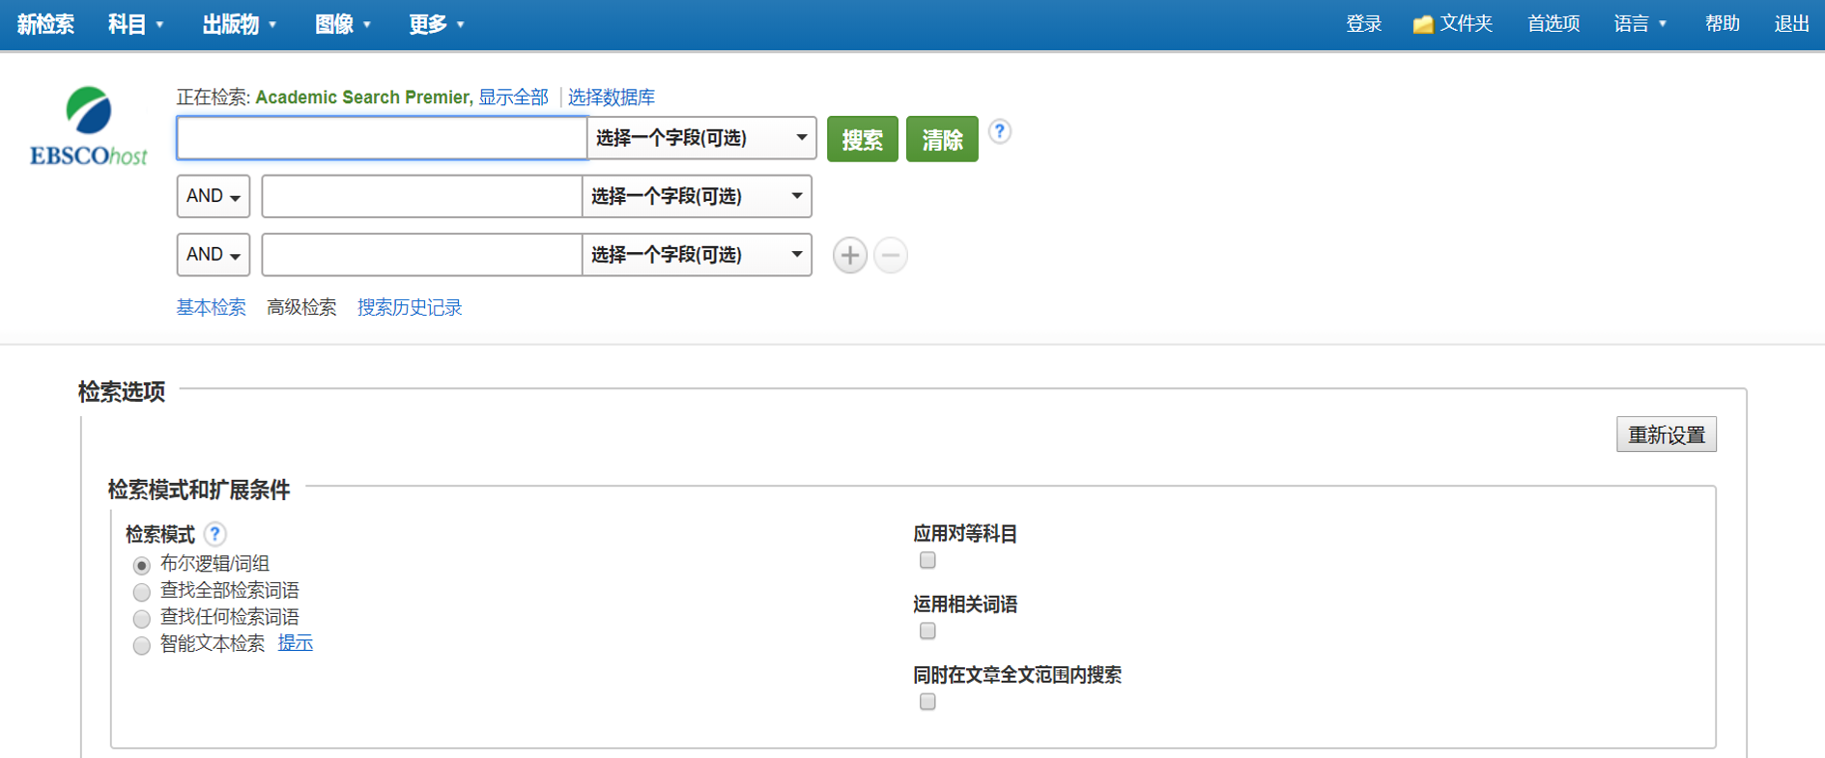
_{建立个人文件夹，长期保存文档等内容}
_{使用帮助}
_{检索出版物}

Slide 20
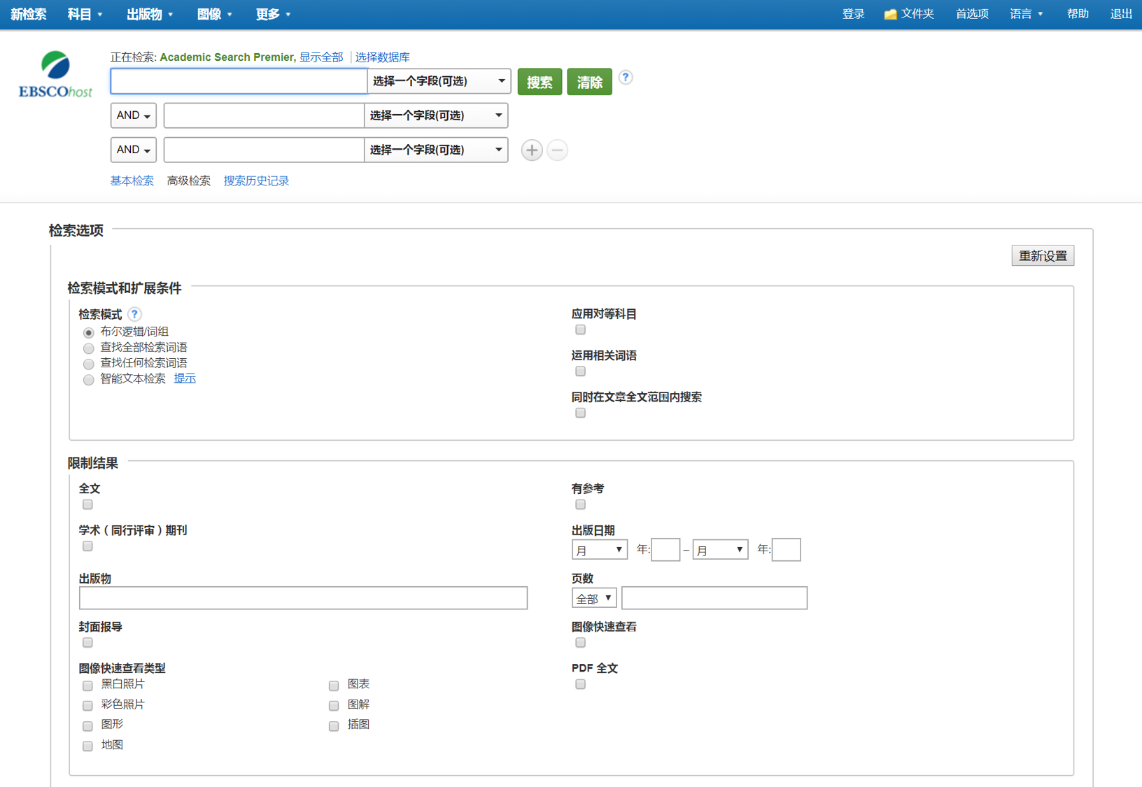
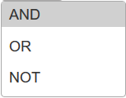
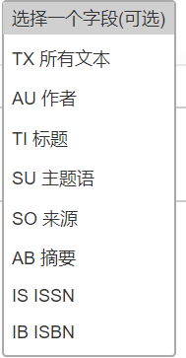
_{查看帮助}
_{逻辑运算符}
_{添加检索框，最多12个}
_{字段限制}

Slide 21
布尔逻辑运算符
AND 用于缩小检索范围，类似于“交集”概念
coffee and tea 检索到的结果中既包含coffee 也包含tea。
OR 用于扩大检索范围，类似于“并集”概念
college or university 检索的结果中或者包含college ，或者包含university。
NOT 用于排除检索结果中不需要的项，类似于“非”的概念
Cookies not computer 检索的结果只和Cookies相关，不包含computer 。

Slide 22
布尔逻辑运算符
A or B and C not D
运算优先级：（）>not >and >or

Slide 23
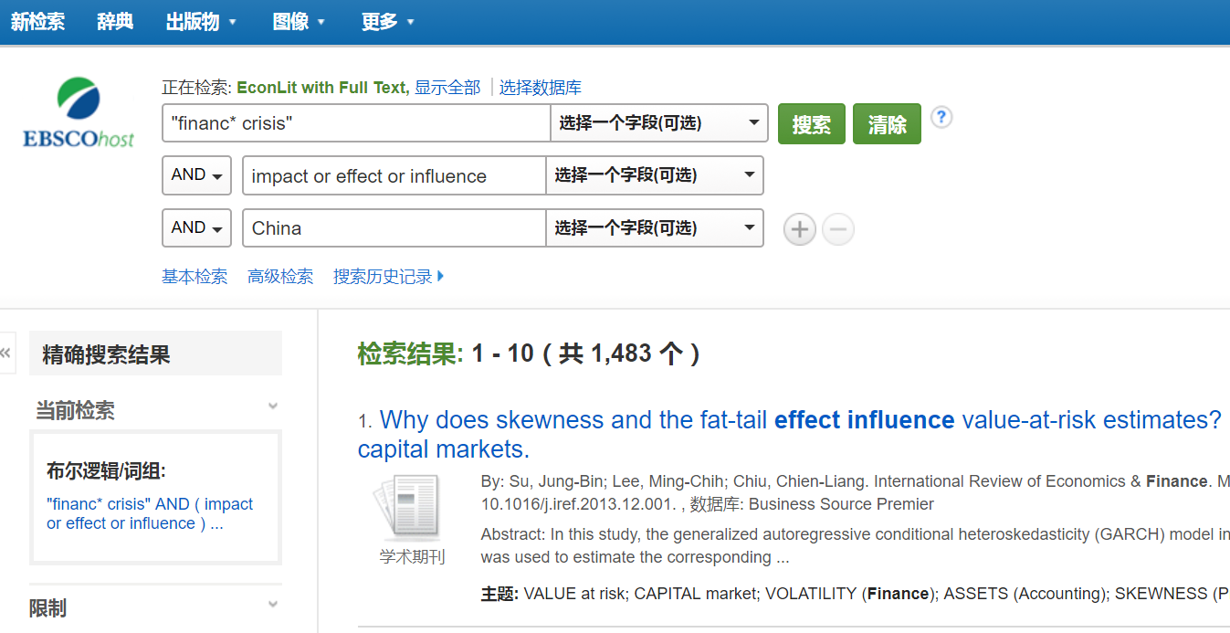
检索举例：金融危机对中国的影响
注意“”和*的作用

Slide 24
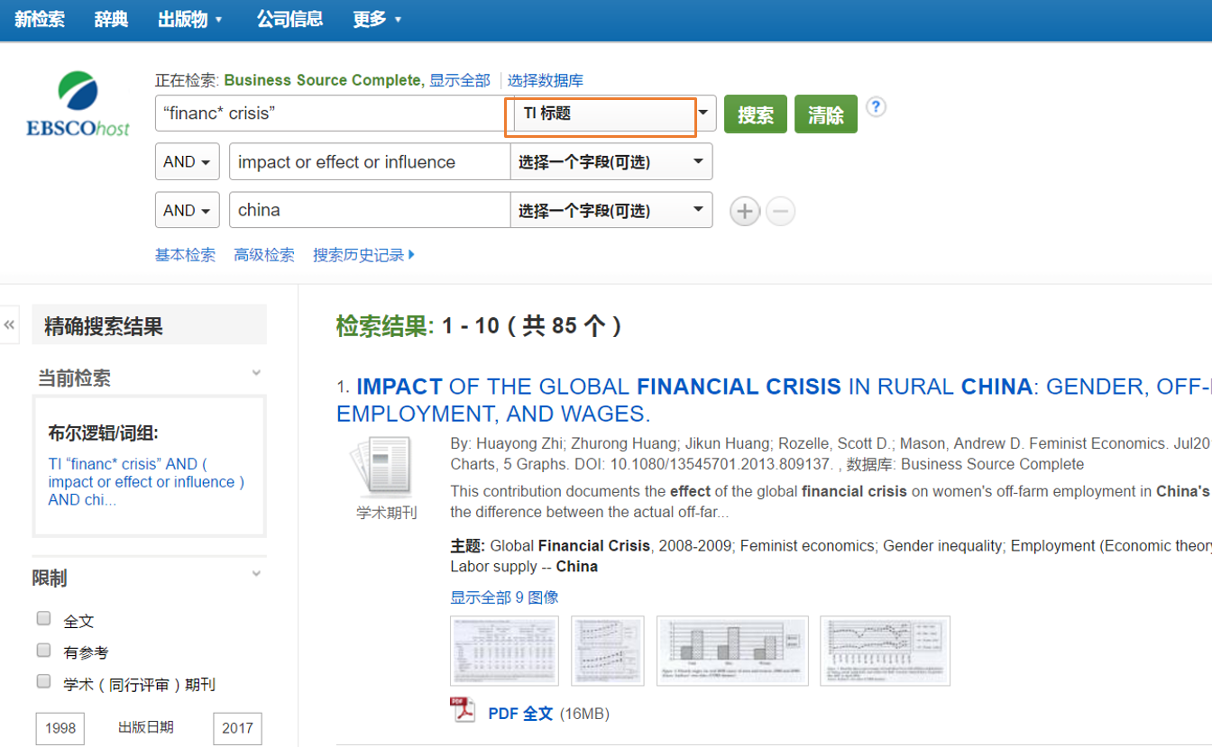
检索举例：金融危机对中国的影响
检索字段的利用-按标题检索

Slide 25
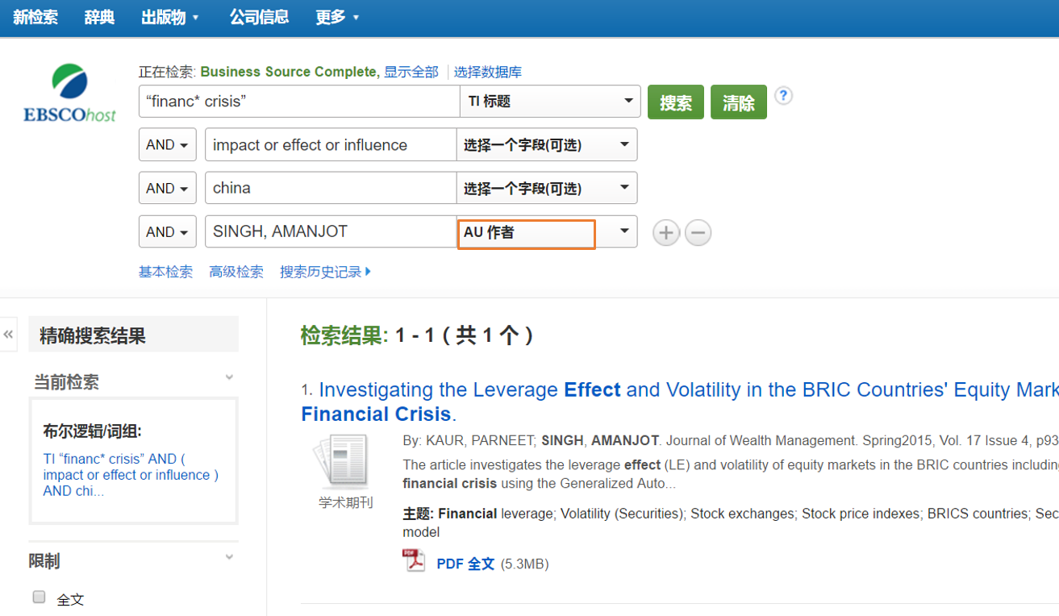
检索举例：金融危机对中国的影响
检索字段的利用-按作者检索

Slide 26
检索技巧
截词符号(*)用于检索变形体，单复数
econ* 可以检索到economy, economic, economically, etc
Student*可以检索到student, students
通配符：适用于一个字母(?)用于检索英美单词拼写差异
organi?ation 可以检索到 organisation or organization
通配符：适用于多个字母(#)用于检索英美单词拼写差异
behavio#r will 可以检索到 behavior or behaviour
短语检索（“”）用于检索固定短语
“global warming” 可以检索到固定格式的词组，位置顺序保持不变。

Slide 27
检索结果筛选及查看

Slide 28
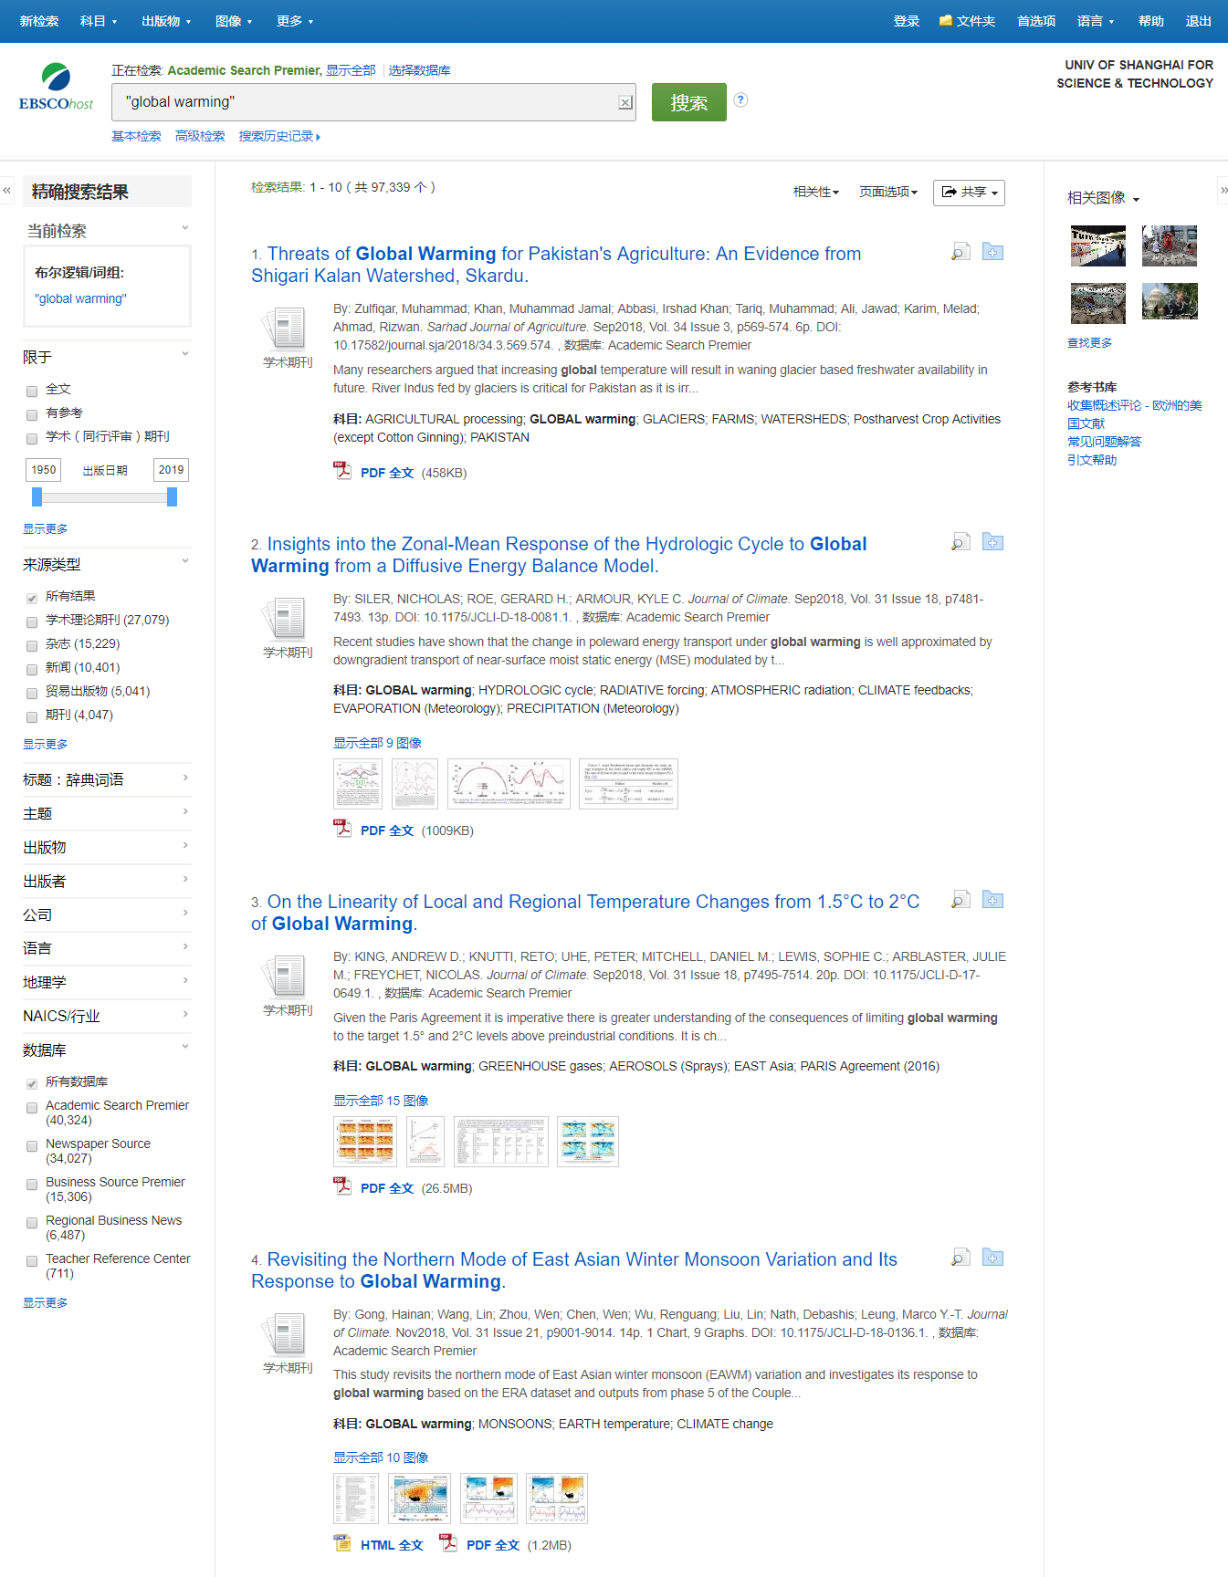

Slide 29
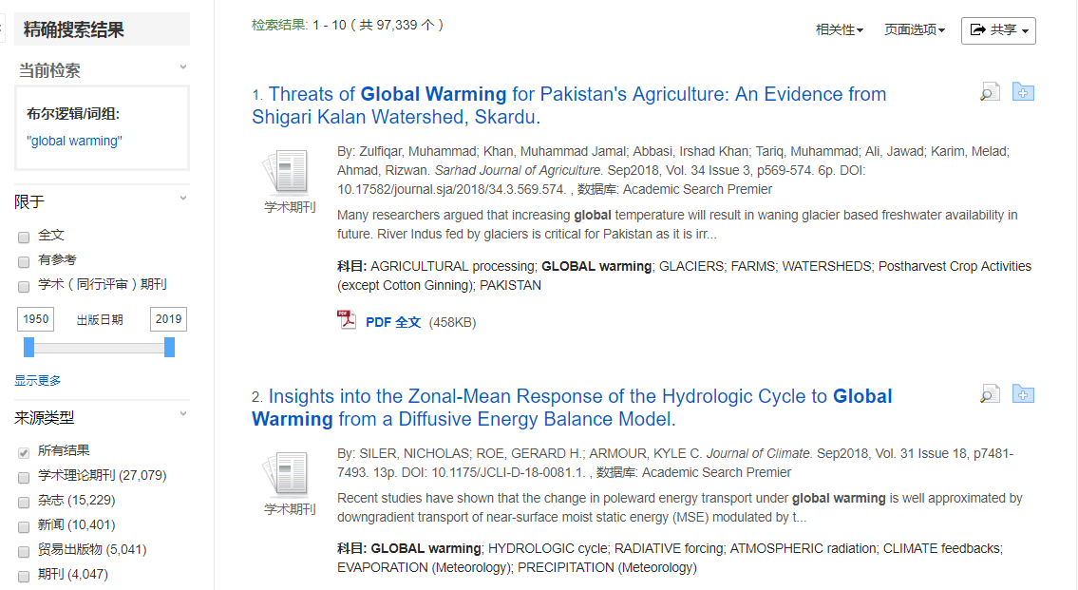
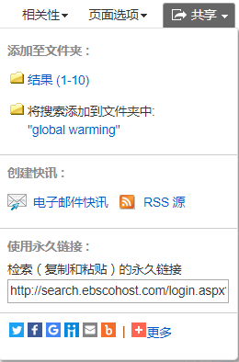

Slide 30
_{查看文章简介}
_{点击查看文章详细信息}
_{将文章添加到文件夹}

Slide 31
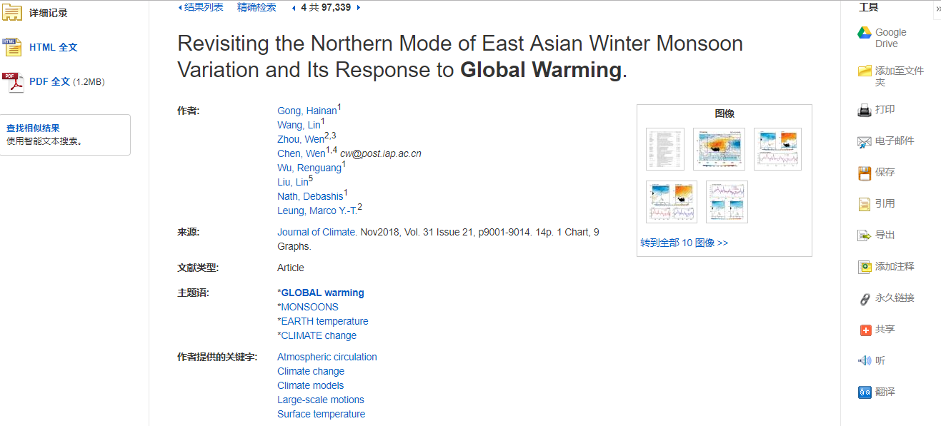

Slide 32
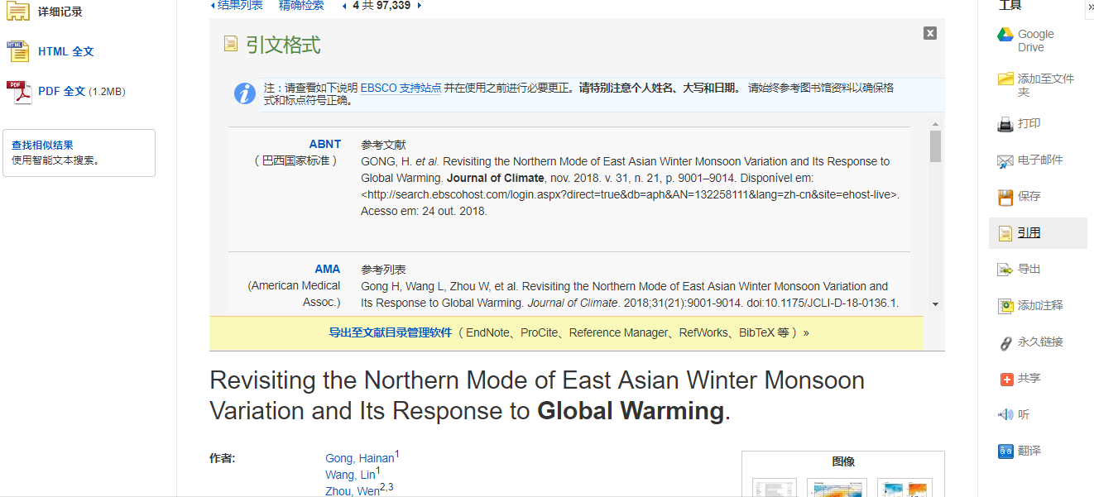

Slide 33
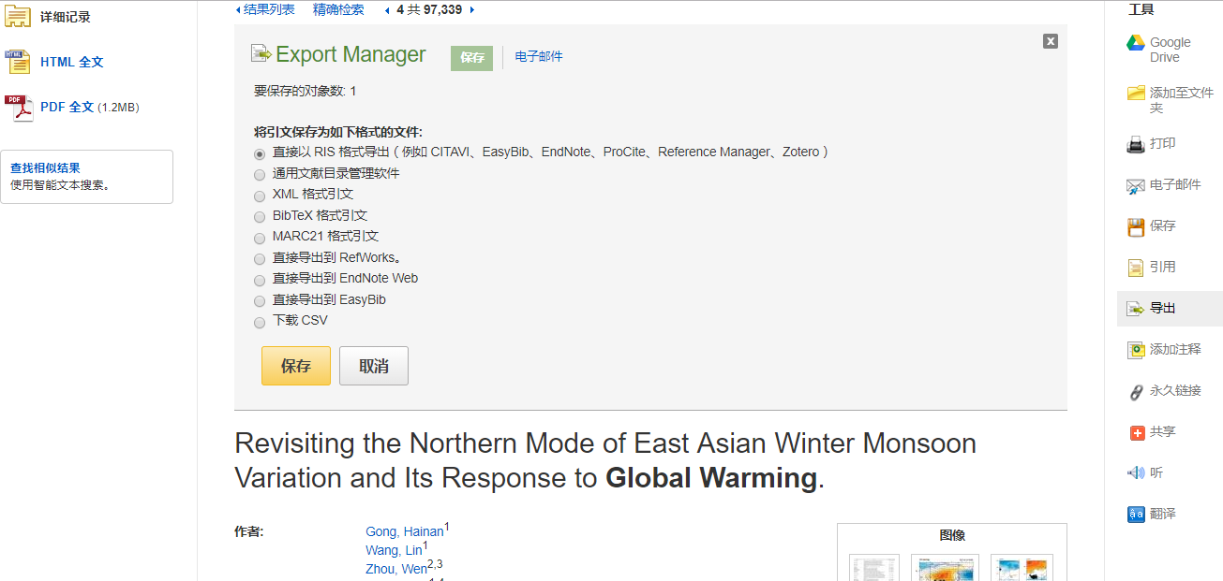

Slide 34
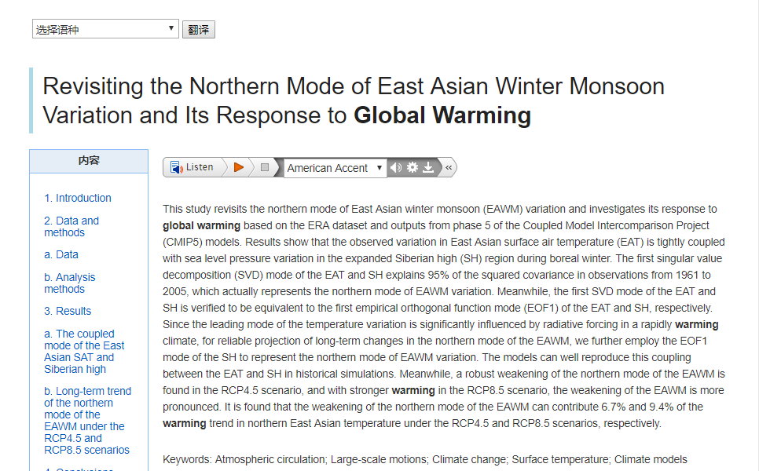

Slide 35
如何检索HTML格式文献？
输入公式：keyword and FM T 可以检索到HTML格式文献，实现全文翻译及在线朗读功能，注意PDF文章无此功能。

Slide 36
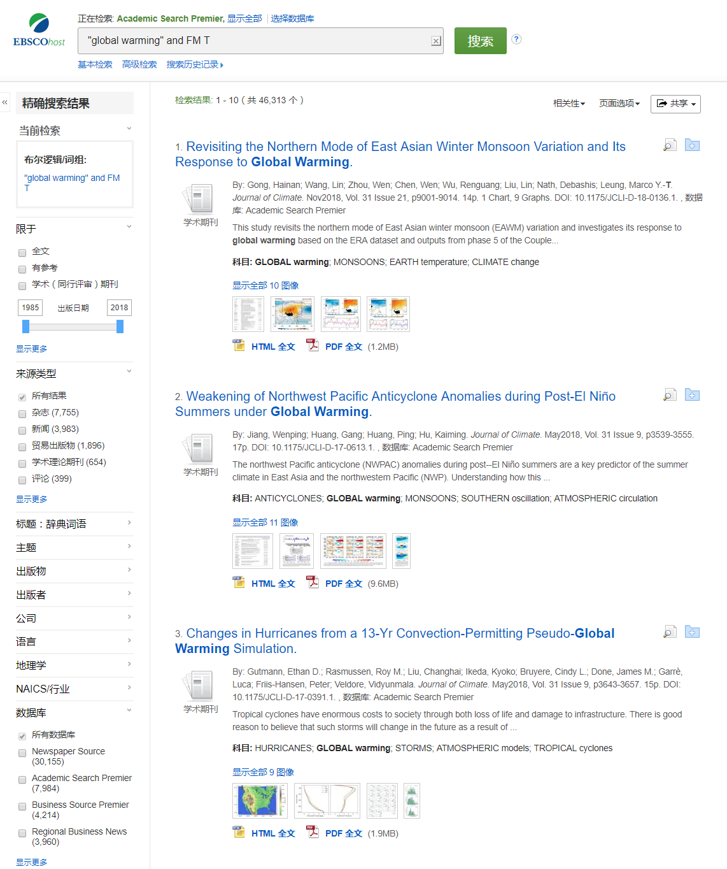
_{检索结果中均含有HTML格式的全文}

Slide 37
文件夹的建立及利用
可免费注册个人文件夹
可长期保存个人检索到的文章、图书、视频等内容，还可以订阅期刊或检索提醒，新建或分享文件夹。
点击右上角“登录”，先创建文件夹

Slide 38
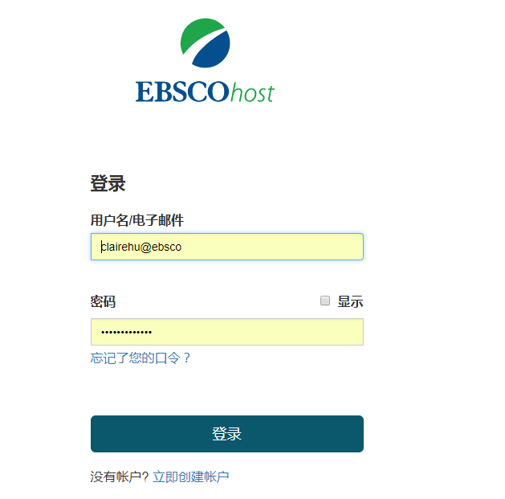
已有账号密码可直接输入账号密码登录，还没有账户的可点击创建新账户

Slide 39
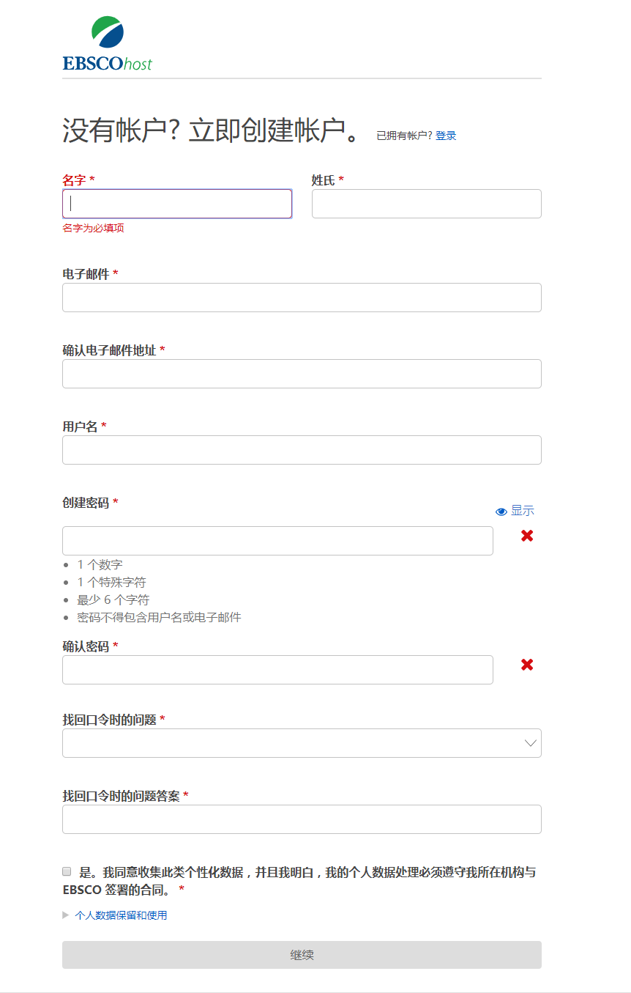
注：密码要求为字母，阿拉伯数字，特殊符号组合，长度不少于6位

Slide 40
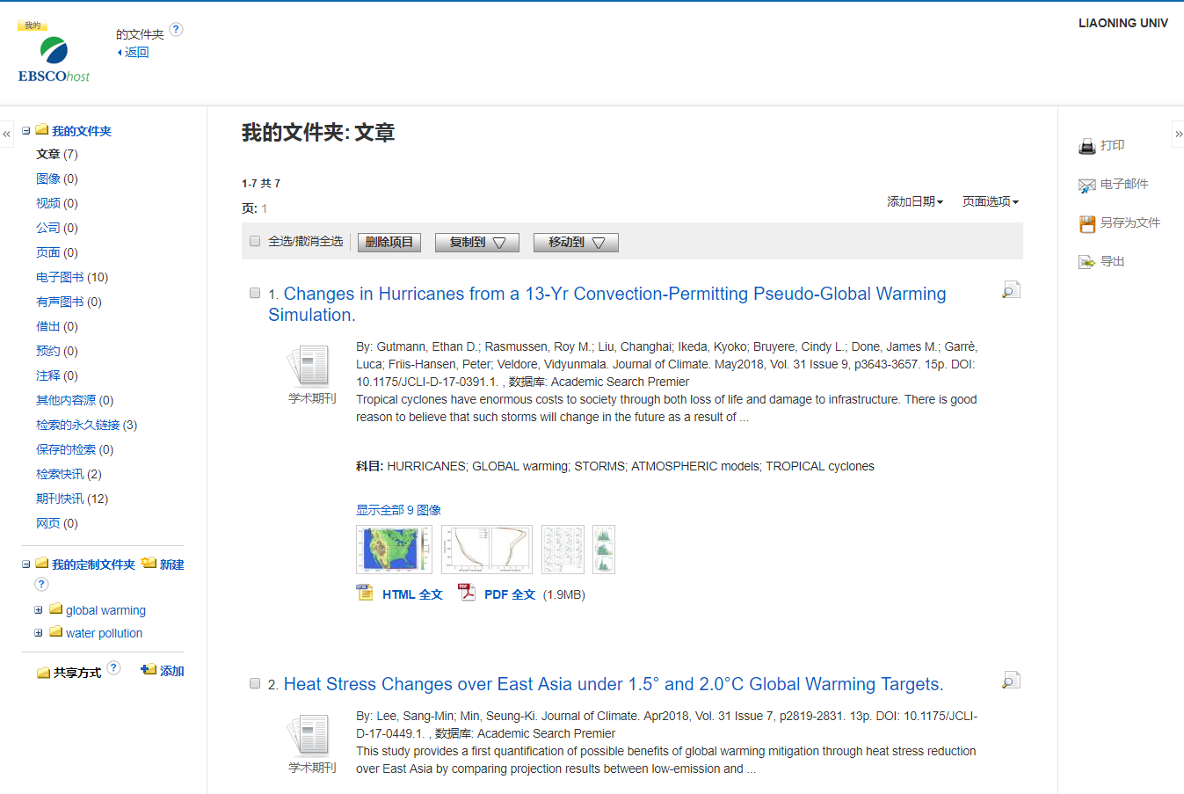
个人专属文件夹，点击？查看帮助
对保存的内容进行操作
保存内容列表
新建文件夹

Slide 41
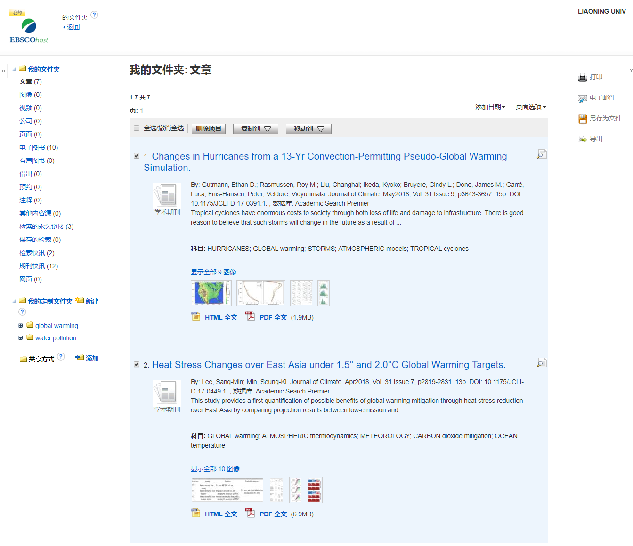
对保存的内容进行批量操作

Slide 42
出版物检索及设定期刊提醒

Slide 43
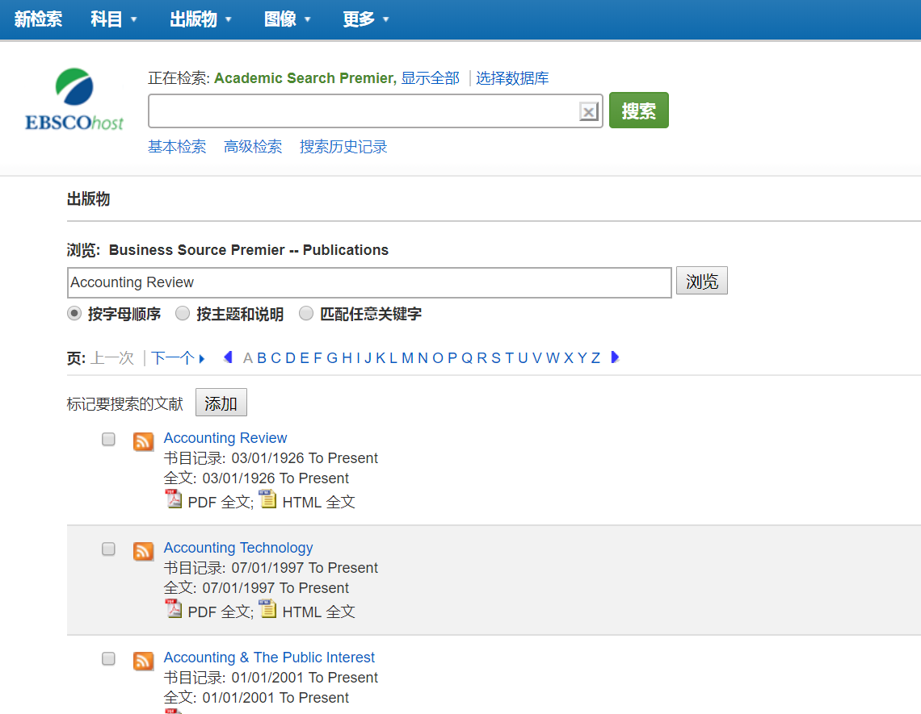
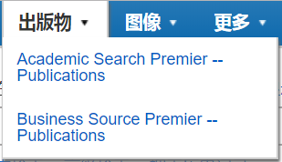
_{输入刊名或关键词，点击“浏览”，进行查找}
_{点击刊名，查看详细信息}

Slide 44
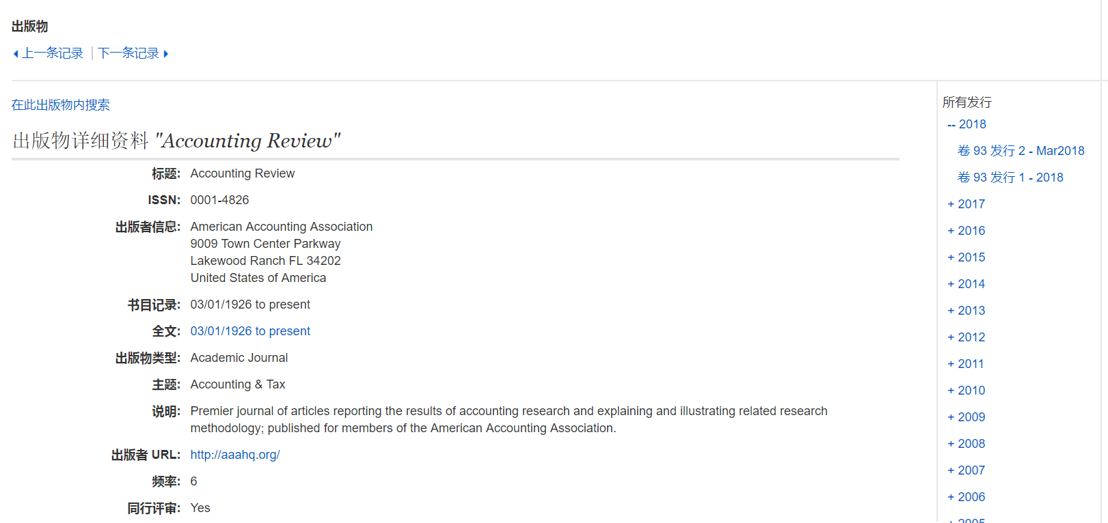
_{可以仅在此出版物中查找资料}
_{查看不同年份，不同卷期下的文章}

Slide 45
如果想长期关注该刊物，可订阅提醒，有了新的文章出现，会收到系统邮件提示，点击黄色图标，订阅提醒

Slide 46
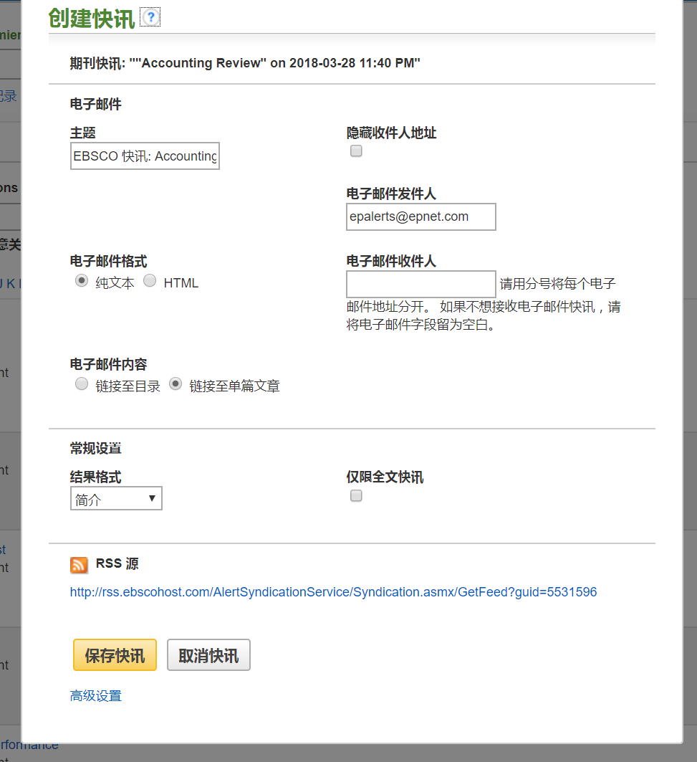
_{输入个人邮箱地址即可完成创建提醒，前提需登录个人文件夹}

Slide 47
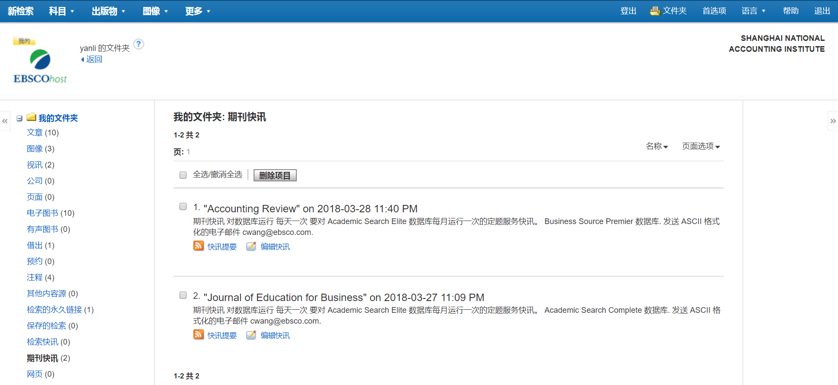
_{在个人文件夹中查看已创建的期刊提醒}

Slide 48
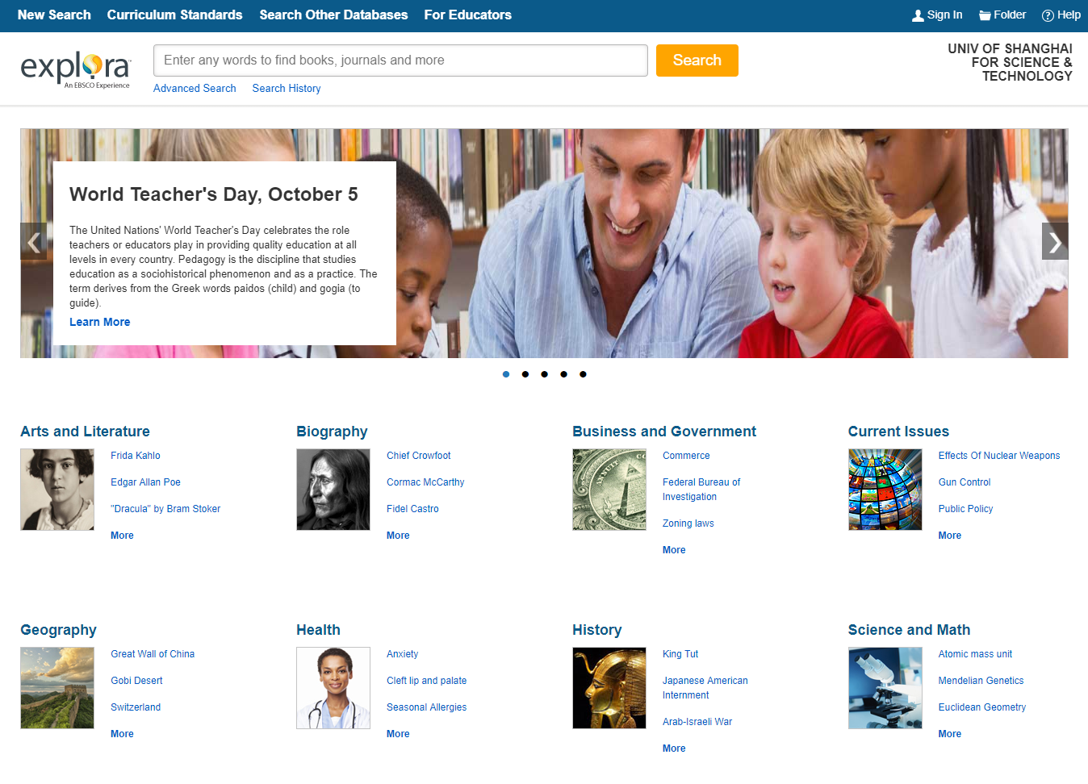
Explora

Slide 49
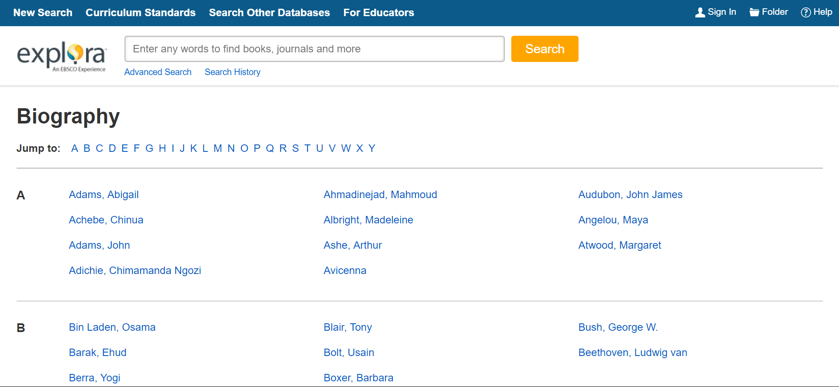
按照主题分类浏览

Slide 50
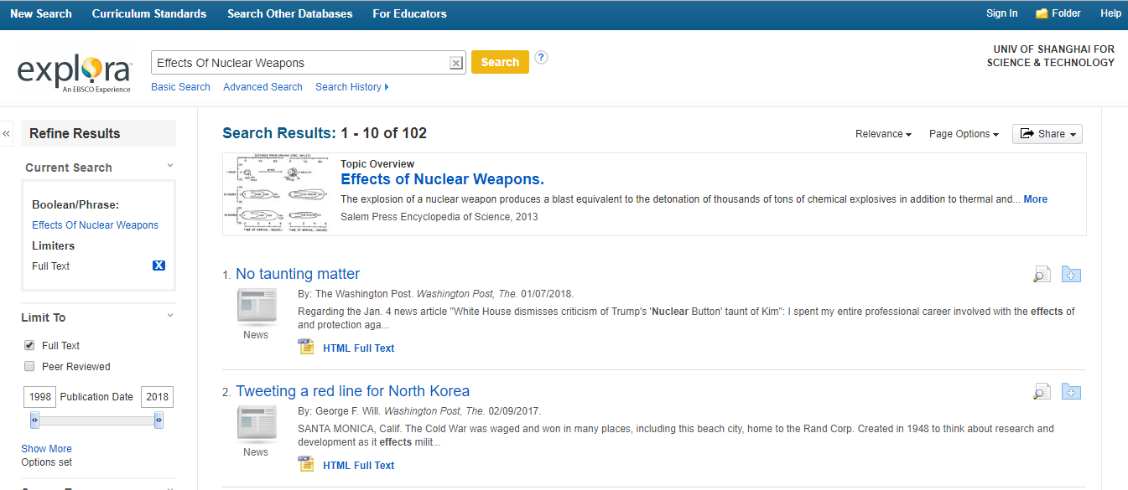
主题概述功能
在检索框输入关键词，检索结果的第一条通常是该主题的背景知识介绍，点击topic overview主题的链接，会显示一篇权威的关于该主题的文章，方便你开始研究该主题。

Slide 51
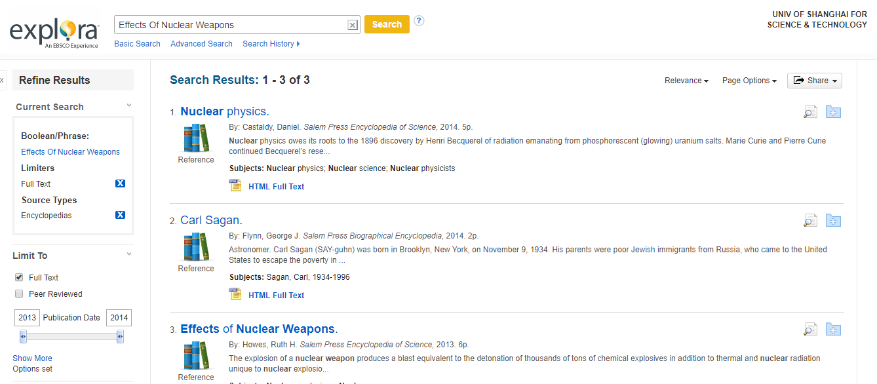
工具书词条-百科全书

Slide 52
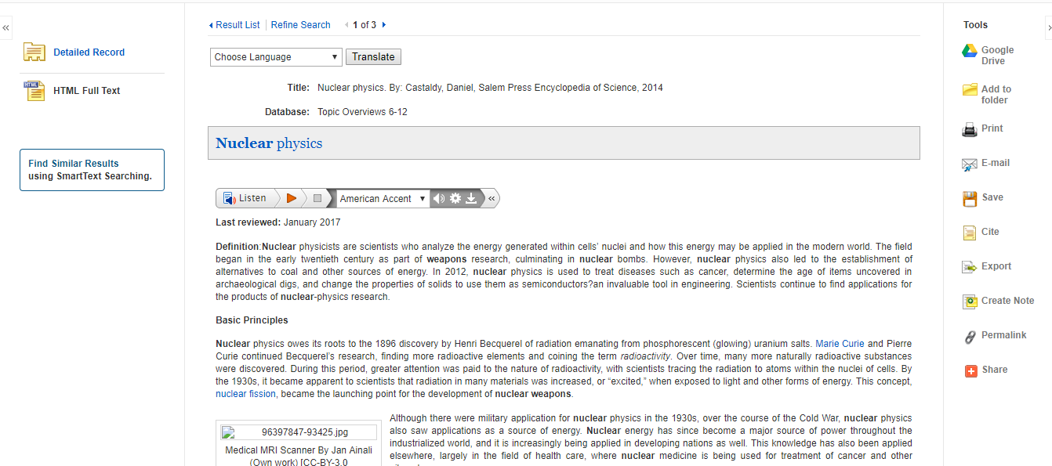

Slide 53
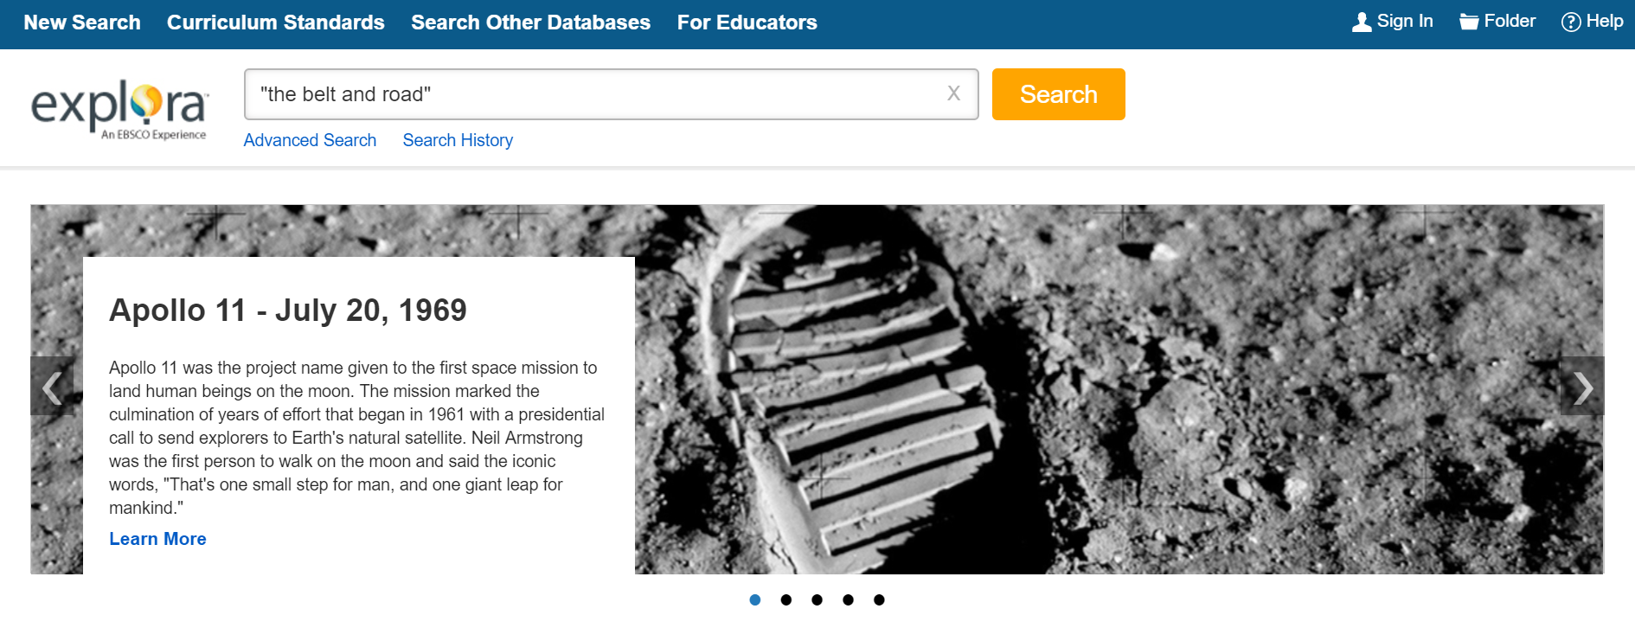
基本检索及筛选检索结果
输入关键词

Slide 54
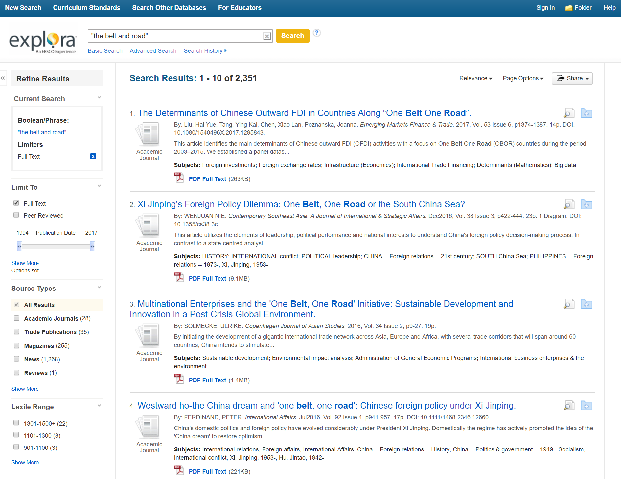
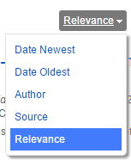
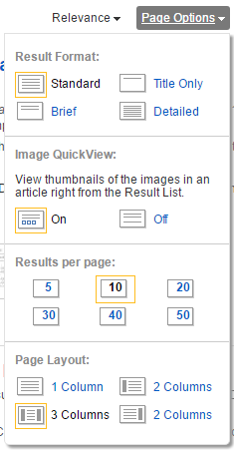
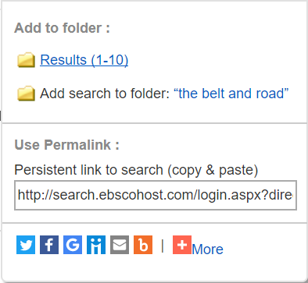

_{勾选复选框，重新筛选结果}
_{按来源类型筛选}
_{按蓝思等级筛选}

Slide 56
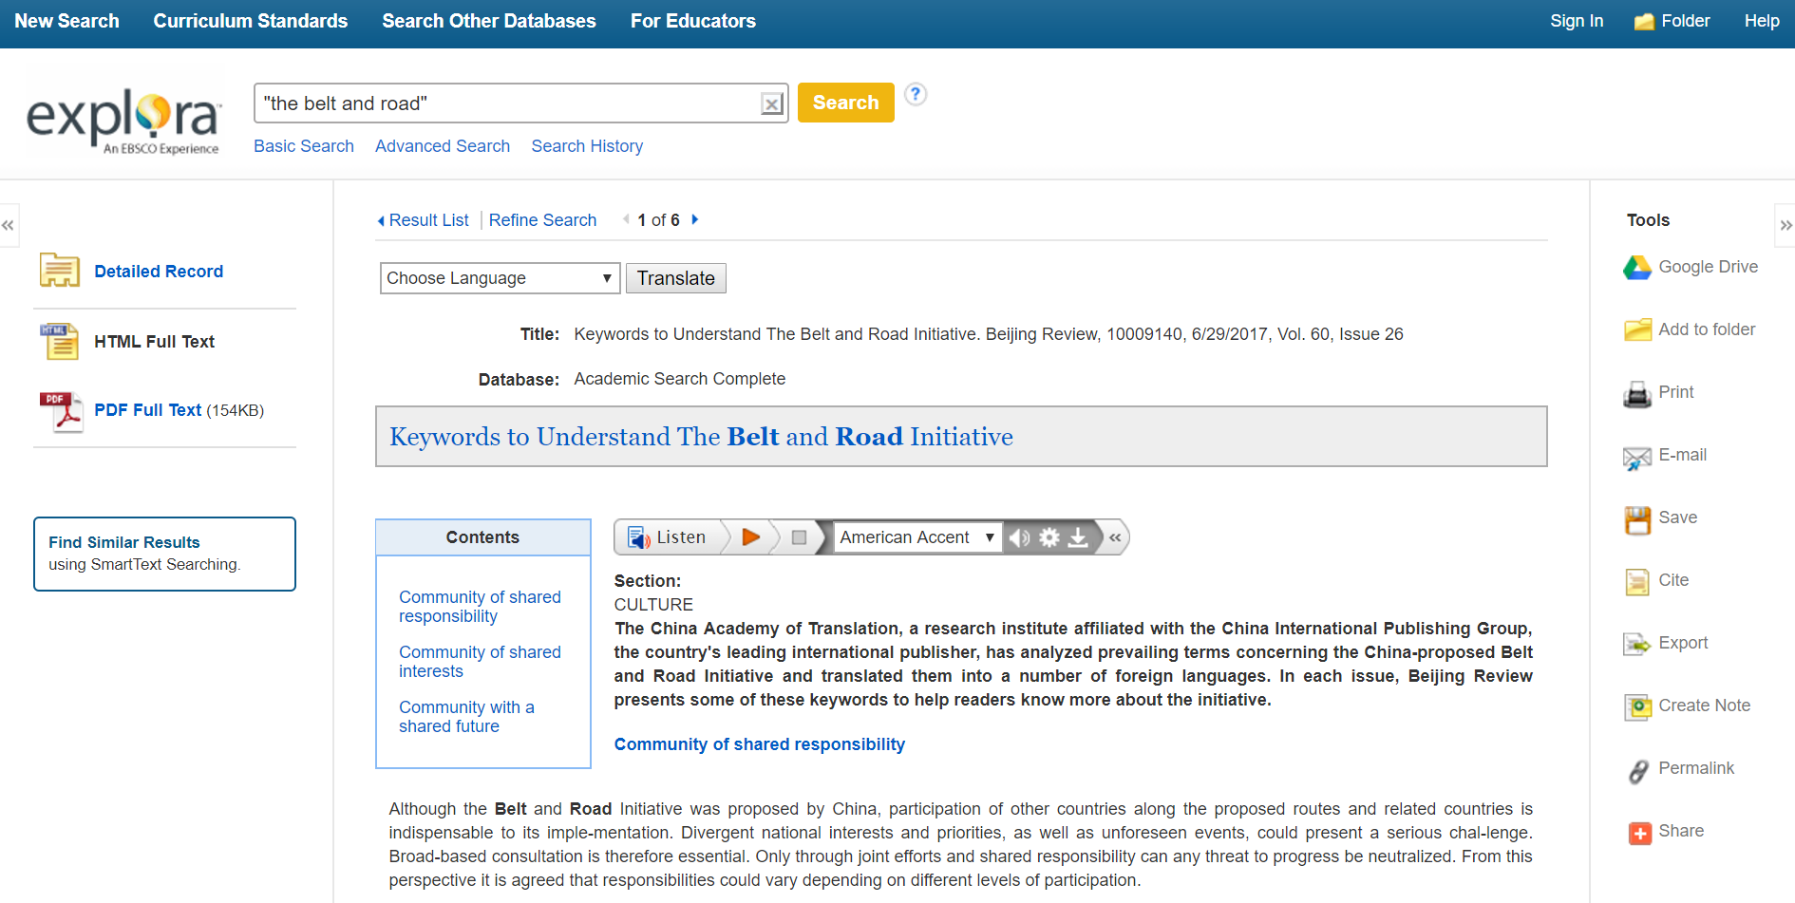
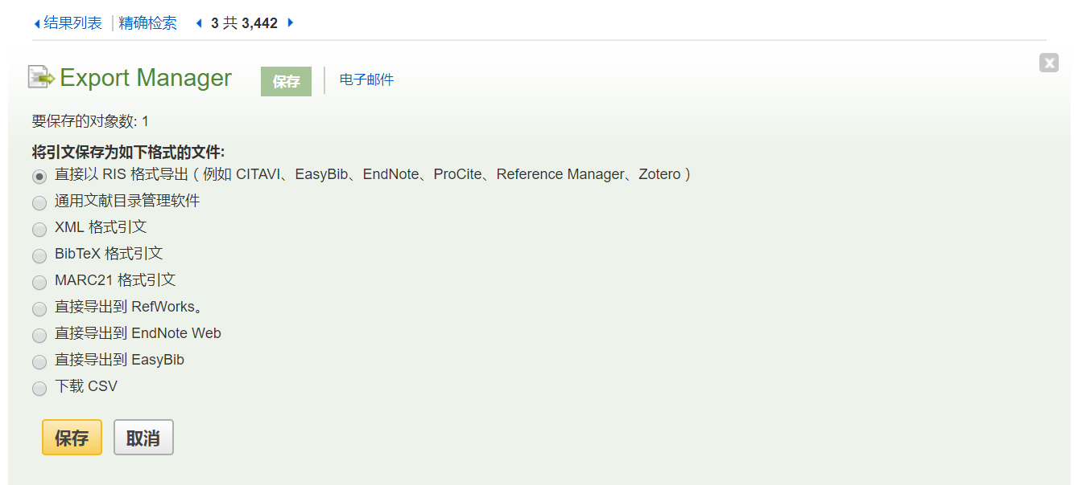
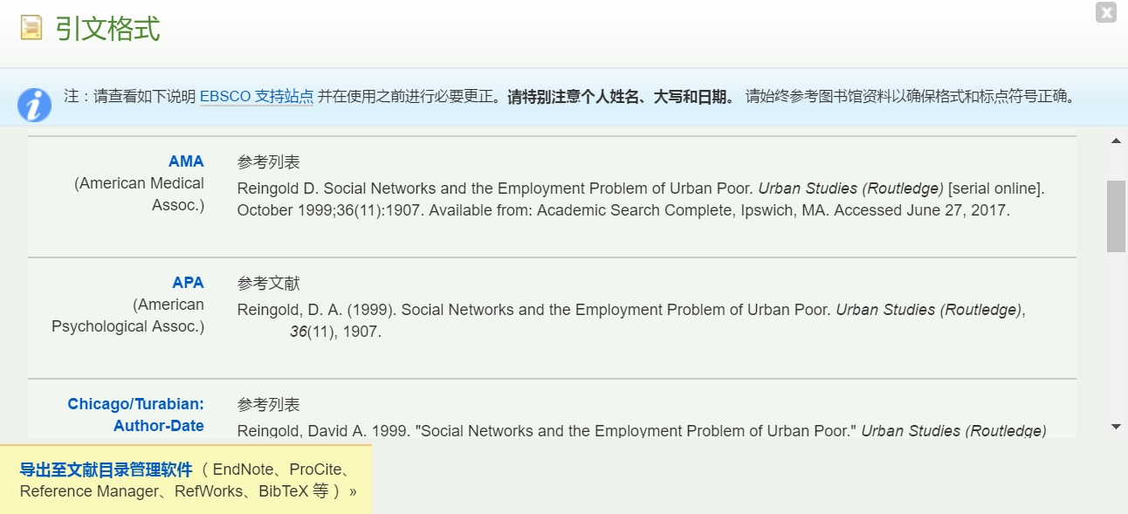

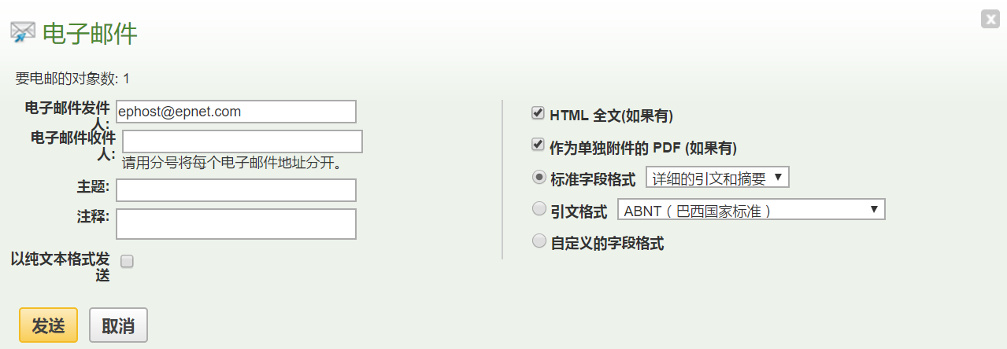
文章工具栏介绍
进入一篇文章查阅全文，利用右侧工具栏实现各个功能，可添加到文件夹，打印，发送电子邮件，生成9种参考文献格式，导出到常用的文献管理工具中去，生成单篇文章的永久链接等

Slide 57
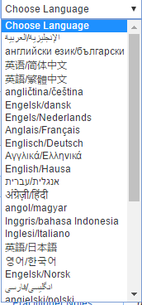

若该文章有HTML格式，可以实现翻译功能，并有朗读功能，可选择不同国家口音。

Slide 58
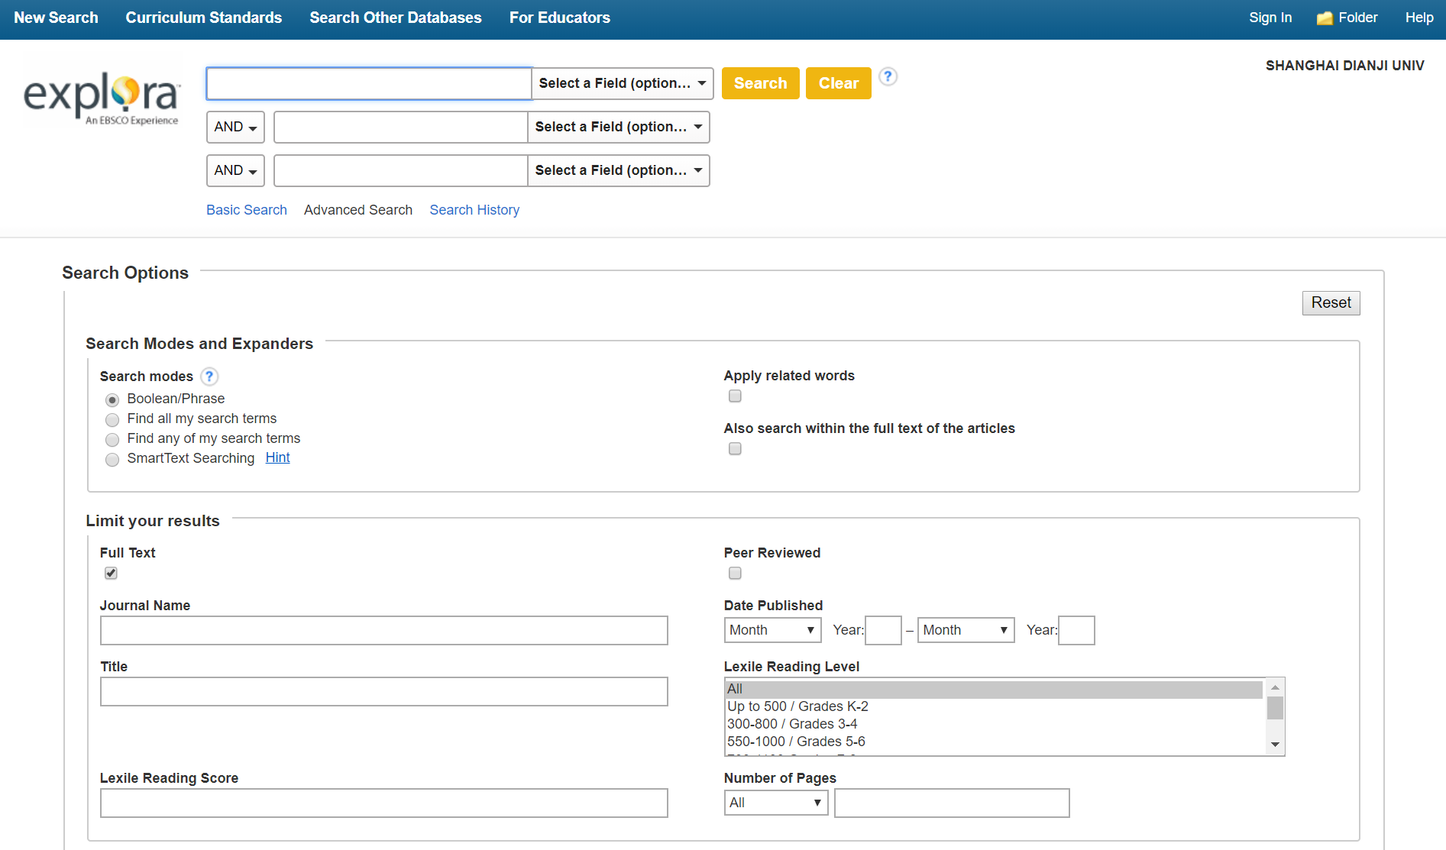
高级检索

Slide 59
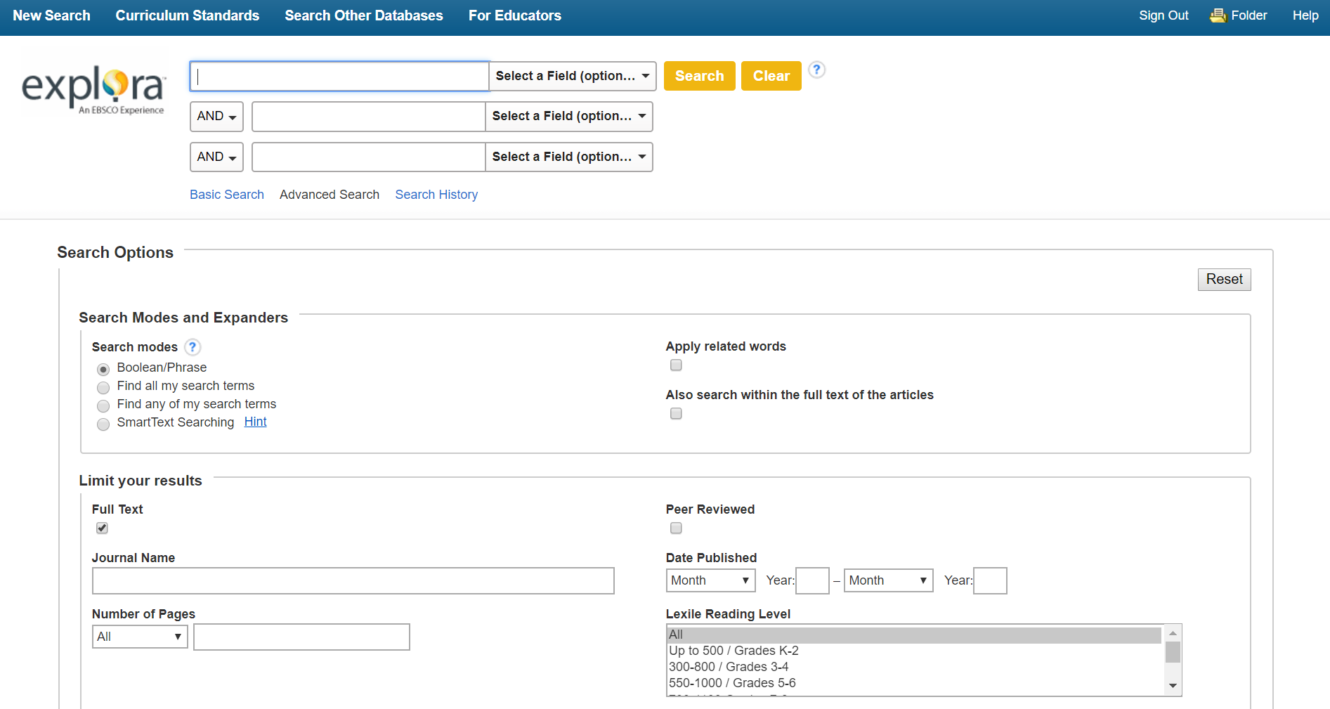
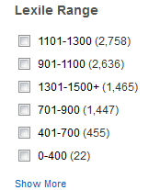
Lexiles 蓝思阅读分级功能
在高级检索页面，会提供蓝思阅读分级功能，读者可以选择通过限制阅读级别，找到适合自己阅读的英文水平的文章。
Notes:
More information about Lexiles available from EBSCO Support Site: http://support.ebscohost.com/knowledge_base/detail.php?id=1503

Slide 60
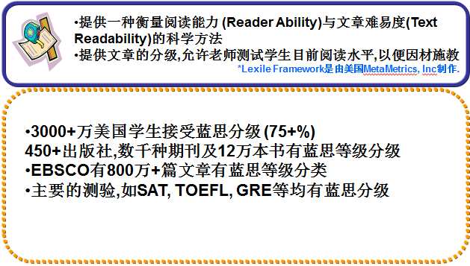
蓝思(LEXILE)分级 －美国最具公信力的阅读分级系统

Slide 61

Lexile如何评价读者程度
阅读文章中的一个段落，而这篇内容是已被Lexile测量过的，即有Lexile级别。注意对文本理解的程度，判断这本书对你是容易或困难。
Lexile蓝思网站: www.lexile.com

Slide 62




蓝思分级介绍
Grade | Typical Text Demand
1st Grade | 200L to 400L
2nd Grade | 300L to 500L
3rd Grade | 500L to 700L
4th Grade | 650L to 850L
5th Grade | 750L to 950L
6th Grade | 850L to 1050L
7th Grade | 950L to 1075L
8th Grade | 1000L to 1100L
9th Grade | 1050L to 1150L
10th Grade | 1100L to 1200L
11th and 12th Grade | 1100L to 1300L
《哈里波特》蓝思级别为：940，
适合于美国小学6年级以上的学生阅读。

Slide 63

Lexile Facet
_{可按蓝思等级筛选文献}

Slide 64


检索字段也可以选择蓝思指数

Slide 65


也可在高级检索的检索选项部分选择蓝思等级

Slide 66
第三部分 支持站点及免费教程 https://help.ebsco.com/

Slide 67


Slide 68

https://ebsco-chinese.webex.com/
您可以免费参加EBSCO网络课程，提前10分钟点击课程标题，加入即可。

Slide 69


Slide 70

Thank You! 访问更多信息参见http://help.ebsco.com/ 邮箱：chu@ebsco.com

